Slide 1

راهـبردهای
حـل مسـئله
فصل اول:

Slide 2
1
رسم شکل
2
الگو سازی
3
حذف حالت‌های نامطلوب
4
فصل اول:
الگو یابی
5
راهبردهای
حل مسئله
حدس و آزمایش
6
زیر مسئله
7
حل مسئله ساده تر

Slide 3


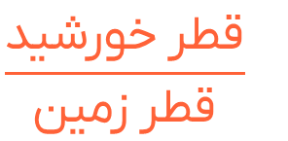


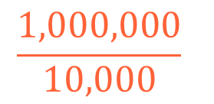
1
قطر خورشید 1,392,530 کیلومتر و قطر کره زمین 12,756/6 کیلومتر است.قطر خورشید تقریبا چند برابر قطر زمین است؟
مثال
1,392,530
$$≃$$
1,000,000
12,756/6
$$≃$$
10,000
$$\frac{خورشید قطر}{زمین قطر}$$
$$\frac{1,000,000}{10,000}$$
=
$$=100$$
تقریبا 100 برابر قطر زمین است.

Slide 4



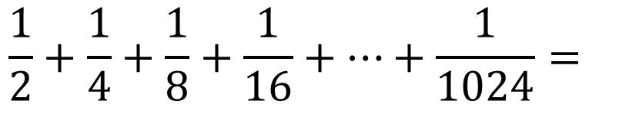






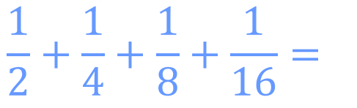
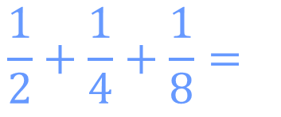


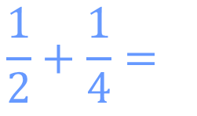




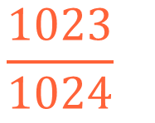




2
حاصل عبارات مقابل را بدست آورید.
مثال
$$\frac{1}{2}+\frac{1}{4}+\frac{1}{8}+\frac{1}{16}+…+\frac{1}{1024}=$$
$$\frac{1023}{1024}$$
$$\frac{1}{2}+\frac{1}{4}=$$
$$2$$
$$+$$
$$1$$
$$\frac{3}{4}$$
$$=$$
$$4$$
$$1$$
$$\frac{1}{2}+\frac{1}{4}+\frac{1}{8}=$$
$$4+$$
$$2+$$
$$\frac{7}{8}$$
$$=$$
$$8$$
$$\frac{1}{2}+\frac{1}{4}+\frac{1}{8}+\frac{1}{16}=$$
$$8+$$
$$4+$$
$$2+$$
$$1$$
$$\frac{15}{16}$$
$$=$$
$$16$$

Slide 5

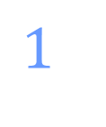
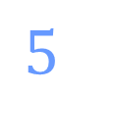
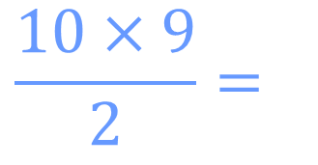
3
اگر 10 نقطه را که هیچ سه تای آنها روی یک خط نیستند، دو به دو بهم وصل کنیم، چند پاره خط به وجود می آید؟
مثال
1
3
6
10
$$5$$
×
تعداد نقطه
یکی کمتر
$$\frac{10×9}{2}=$$
$$45$$
2
$$1$$

Slide 6

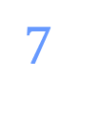
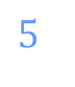

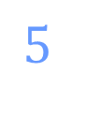

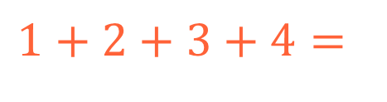

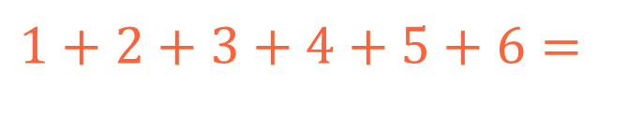
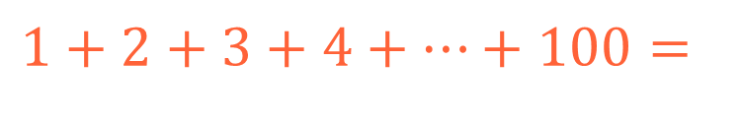

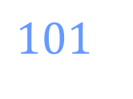
4
مجموع عددهای طبیعی از 1 تا 100 را حساب کنید.
مثال
$$101$$
$$1+2+3+4+…+100=$$
$$101×50=$$
$$5050$$
$$5$$
$$1+2+3+4=$$
$$5×2=10$$
$$5$$
$$7$$
$$1+2+3+4+5+6=$$
$$7×3=21$$
$$7$$

Slide 7
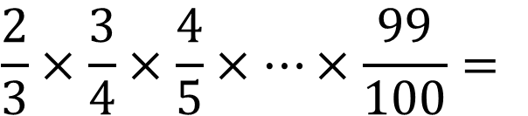
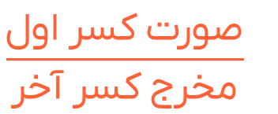

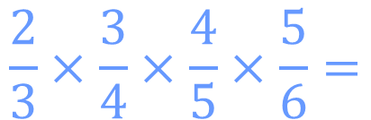




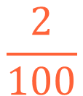
5
حاصل را بدست آورید.
مثال
$$\frac{2}{3}×\frac{3}{4}×\frac{4}{5}×…×\frac{99}{100}=$$
$$\frac{2}{100}$$
$$\frac{2}{3}×\frac{3}{4}=$$
$$\frac{2}{4}$$
$$\frac{اول کسر صورت}{آخر کسر مخرج}$$
$$\frac{2}{3}×\frac{3}{4}×\frac{4}{5}=$$
$$\frac{2}{5}$$
$$\frac{2}{3}×\frac{3}{4}×\frac{4}{5}×\frac{5}{6}=$$
$$\frac{2}{6}$$

Slide 8
ظاهر سخت و پیچیده
7
راهبرد حل مسئله ساده‌تر
اعداد بزرگ
استفاده از اعداد ساده تر و الگویابی

